Slide 1
SkyRover에서 초음파 센서의 응용
이기형(옹달샘)
2014. 12. 20.

Slide 2
목차
멀티콥터에서 센서의 종류 및 역할
초음파 센서 원리(원리와 응용)
HC-SR04 초음파 센서 사용법 및 구조 분석
스카이로버에서 초음파 센서 SR04 적용

Slide 3
멀티콥터에서 센서의 종류 및 역할
센서의 역할.
비행 및 자세 제어용 데이터(자이로,가속도,지자기) 수집.
위험 회피(Fail Safe)용 데이터 수집.
전원 상태(Battery전압, 소비전류) 파악 <= MCU의 ADC를 사용
고도유지를 위한 고도센서
추락방지를 위해 지면과 거리 측정(초음파센서)
노콘(No Control)상황에 대처하기 위한 통신 신호 세기 측정
진행방향에 대해 장애물 감지(Radar역할).
GPS : 현재 위치(위도,경도) 확인 및 비행 경로 참조

Slide 4
멀티콥터와 지면 사이의 거리 측정 방법
측정방법 | 거리측정원리 | 장점 | 단점
고도센서 | 고도가 높아지면 기압이 낮아지는 현상을 이용 측정 | 부피가 작고 가벼움(10x10mm이하). 고도 감지범위가 큼(수Km이상). | 진동,소음,전기적잡음에 취약. 비교적 고가. 고도는 지면과거리를 의미하지 않음.
초음파 센서 | 물체에 초음파를 발사하여 에코 시간을 측정 | 중저가 전파속도가 일정. | 부피가 크고 무게 10gram이상. 응답속도지연(최소38ms)있음.
PSD센서 | 거리에 비례한 적외선반사각으로 삼각측량하여 측정 | 비교적 정확한 측정값 소형(40x30mm이하)가벼움 즉시응답 | 짧은 측정범위(2cm~80cm) 5M까지도 측정가능하나 가격차이 큼
레이저 거리측정기 | 레이저 펄스를 주사하여, 반사된 레이저 펄스의 도달시간을 측정, 이외에 위상차 검출등 여러가지 방식이 있음 | 측정범위가 크고, 정확한 측정값. | 부피가 대체로 크고 고가.
Camera영상분석 | 영상 변화를 비교 분석. | 다양한 분석방법 예) Optical Flow Sensor | 별도의 영상 처리 시스템 필요.

Slide 5
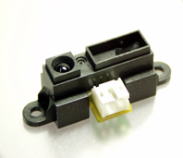
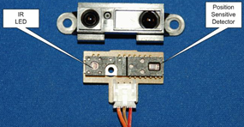
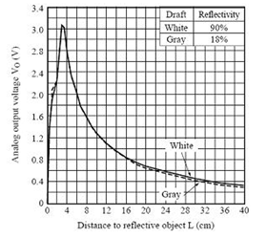
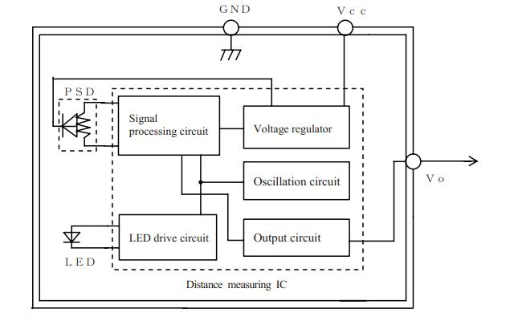
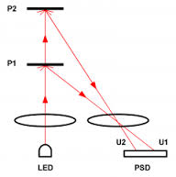
광학식 센서 거리 측정예시
GP2Y0A21YK0F Features
Distance measuring range : 10 to 80 cm
Analog output type
Package size : 29.5×13×13.5 mm
Consumption current : Typ. 30 mA
Supply voltage : 4.5 to 5.5 V

Slide 6
초음파 센서 원리 및 응용(외부참고자료)
정리
초음파센서(원리와 응용) 2006년 7월 6일 센서텍주식회사(http://heehiee.codns.com:9000/0_find/67.pdf)
목적 : 초음파 센서의 원리를 알아보고 멀티콥터 응용에 필요한 초음파의 거리측정 관련 특성을 파악한다.
초음파 전달 속도에 영향을 주는 요소
온도,습도, 기압, 온도차에 따른 공기의 밀도변화
초음파 전달 거리에 영향을 주는 요소
주파수가 낮을수록 멀리전달되나 지향성이 나빠지고 정확도가 떨어진다.
감지영역에 영향을 주는 요소
반사면의 재질(음향임피던스), 반사형상, 입사각.

Slide 7
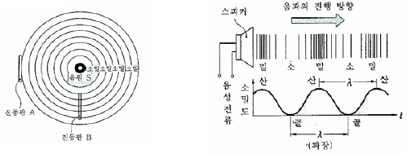
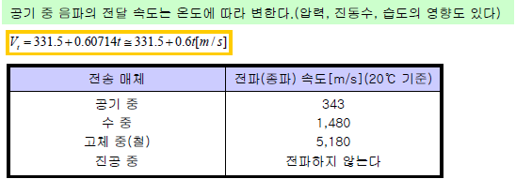
초음파 센서 원리 및 응용(외부참고자료)
초음파의 개요
초음파센서(원리와 응용) 2006년 7월 6일 센서텍주식회사(http://heehiee.codns.com:9000/0_find/67.pdf)
초음파의 정의 : 진동수가 매초 2만회(20Khz) 이상인 소리로서
인간이 들을 수 없는 음파
초음파의 전파 : 음파는 세로파이며, 소밀파이다
초음파의 음속 :

Slide 8
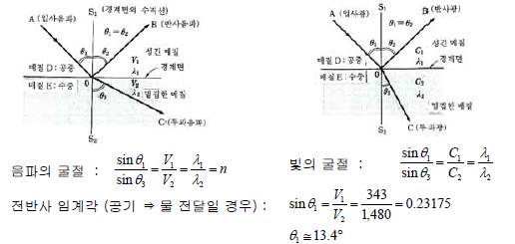
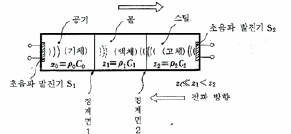
초음파 센서 원리 및 응용(외부참고자료)
초음파의 개요
초음파센서(원리와 응용) 2006년 7월 6일 센서텍주식회사(http://heehiee.codns.com:9000/0_find/67.pdf)
초음파의 굴절 : 초음파전달시 매질이 변경될 경우 굴절된다.
기체와 고체의 밀도차이가 크므로 초음파는 대부분 반사된다.
<= 거리나 두께 측정에 사용한다.
초음파는 온도나 밀도의 변화에 의해서도 굴절 현상이 발생한다.
참고)야간에 소리가 더 멀리 들리는 이유
주간에는 지표가 더워지고 상공이 차며( 즉 상공이 밀도 높음) ⇒ 음이 하늘쪽으로 휘어짐
야간에는 따뜻한 공기가 상공으로 올라감(즉, 지표가 밀도가 높음) ⇒ 음이 지표 근처를 진행
초음파의 전달에 영향을 미치는 요소:
초음파의 음속 :
초음파는 온도나 밀도의 변화에 의해서도 굴절 현상이 발생한다.
참고)야간에 소리가 더 멀리 들리는 이유
주간에는 지표가 더워지고 상공이 차며( 즉 상공이 밀도 높음) ⇒ 음이 하늘쪽으로 휘어짐

Slide 9
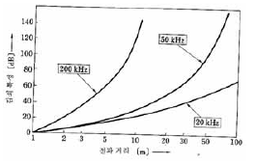
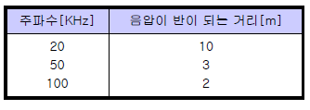
초음파 센서 원리 및 응용(외부참고자료)
초음파의 개요
초음파센서(원리와 응용) 2006년 7월 6일 센서텍주식회사(http://heehiee.codns.com:9000/0_find/67.pdf)
초음파의 전달에 영향을 미치는 주요인자:
매질의 음향임피던스( ρC )
초음파의 전송효율이 좋으려면 전달 매질간의 음향 임피던스의 차이를 가능한 작게 해야 한다
즉 공기중의 초음파는 공기를 많이 함유하고 있는 물질에 부딪히면 전달이 잘된다(반사되기 어렵다)
물과 공기의 경계면에서 약 30[dB] 정도 감쇄된다
즉, 1000[W]의 음향에너지를 넣어도1[W]만 통과 된다.
주파수
주파수가 높을수록 지향성이 증가하여 정확도가 증가한다.
주파수가 낮을수록원거리측정에 유리하다.

Slide 10
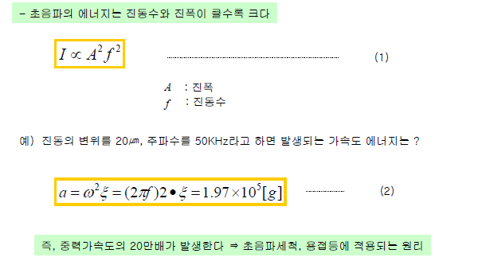
초음파 센서 원리 및 응용(외부참고자료)
초음파의 개요
초음파센서(원리와 응용) 2006년 7월 6일 센서텍주식회사(http://heehiee.codns.com:9000/0_find/67.pdf)
초음파의 강도

Slide 11
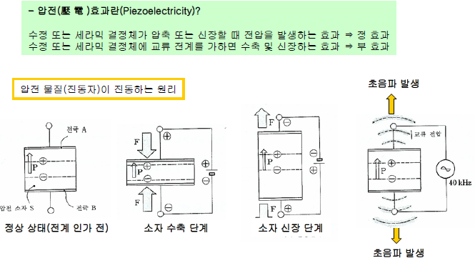
초음파 센서 원리 및 응용(외부참고자료)
초음파센서소자의 원리
초음파센서(원리와 응용) 2006년 7월 6일 센서텍주식회사(http://heehiee.codns.com:9000/0_find/67.pdf)
압전효과 이용
이외에도 자기왜곡,전자유도 원리를 사용한 것도 있다.

Slide 12
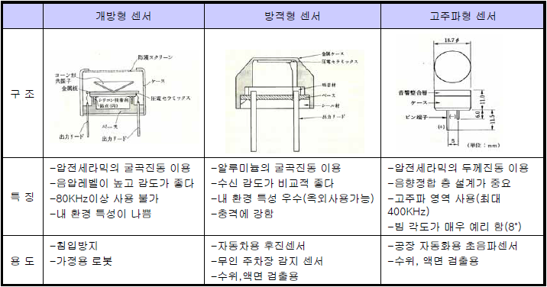
초음파 센서 원리 및 응용(외부참고자료)
공중(Air) 초음파센서소자의 종류
초음파센서(원리와 응용) 2006년 7월 6일 센서텍주식회사(http://heehiee.codns.com:9000/0_find/67.pdf)
공기 중에 스스로 초음파를 방출하거나, 방출된 초음파 에너지를 검출하는 센서

Slide 13
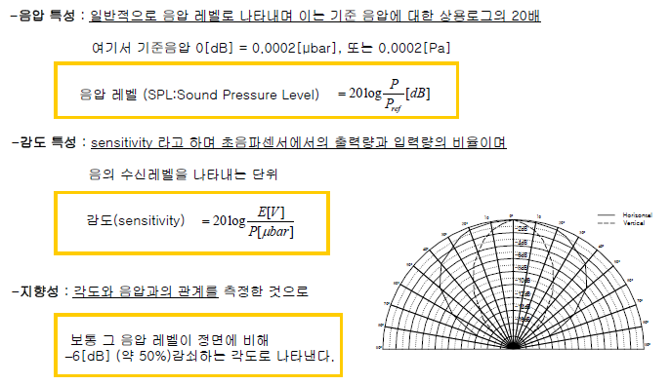
초음파 센서 원리 및 응용(외부참고자료)
공중(Air) 초음파센서소자의 3대 특성
초음파센서(원리와 응용) 2006년 7월 6일 센서텍주식회사(http://heehiee.codns.com:9000/0_find/67.pdf)

Slide 14
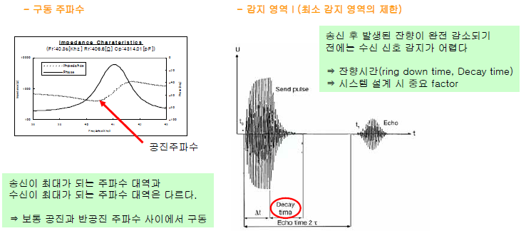
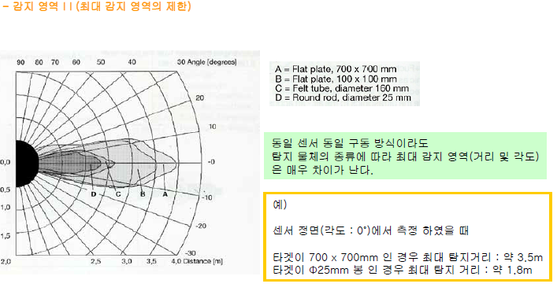
초음파 센서 원리 및 응용(외부참고자료)
초음파센서이용시 핵심요소
초음파센서(원리와 응용) 2006년 7월 6일 센서텍주식회사(http://heehiee.codns.com:9000/0_find/67.pdf)

Slide 15
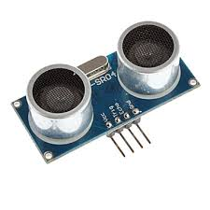
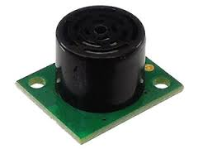
초음파 거리 측정 센서 분류
초음파 소자 수에 따른 구분
트랜시버/리시버 분리형
트랜시버/리시버 통합형
<= 분리형에 비해 고가의 초음파 소자를 사용, 가격상승요인.
센서 Interface 방식에 따른 구분
Analog 전압출력형
Digital Pulse 간격 출력형
I2C/SPI 사용
Serial 통신 방식(Tx/Rx)

Slide 16
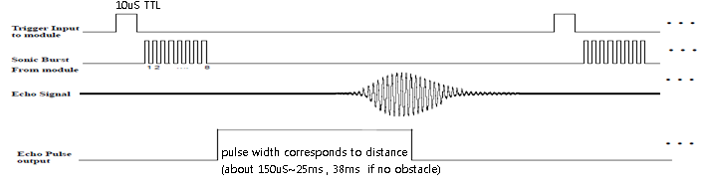
초음파 거리측정 절차
1. 센서모듈에 Trigger신호(10us pulse)를 주면,
2. Transmiter에서 40KHz 8 cycle의 sonic burst를 발생시키고 Echo Pin을 High상태로 변경한다.
3. Echo음이 Receiver에서 감지하면 Echo Pin을 Low 로 변경(150us~25ms).
4.Trigger후 34ms이상 지연되면 물체가 없는 것으로 판단.
Controller는 이 Echo Pin의 시간 간격을 측정하여 거리값으로 환산한다.
측정 거리 = (ECHO 핀 HIGH 레벨 지속 시간) x 음파속도(340m/sec) / 2

Slide 17
SR04 사용 거리 측정 테스트
측정 조건
바닥면 재질(마루,카펫, 모래, 잔디 )
1.2m 높이에서 : 기본적인 오차(1~2 cm)
나뭇가지 두께 1cm 감지
각도 10' 이내에서 20cm 까지는 감지.
측정물체의 면적 및 각도에 영향을 받음.
물처럼 연한 재질에 대해서는 측정가능거리가 줄어듬.
실제 비행시 고려조건
기체의 진동 및 소음
전원 불안정으로 인한 오차.
지면의 기울기로 인한 오차.

Slide 18
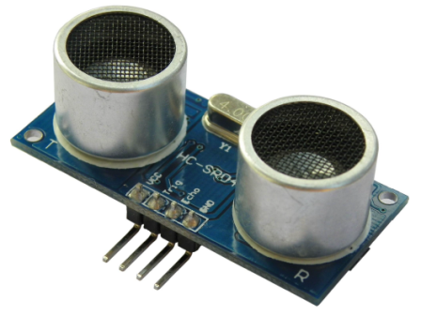
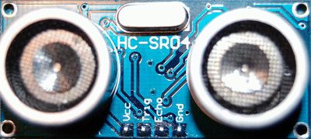
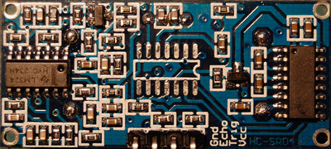

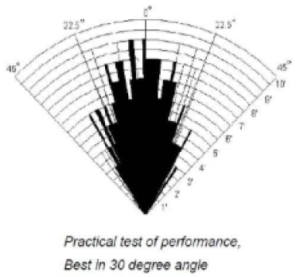
SR-04 개요
Features:
● Power Supply :+5V DC
● Quiescent Current : <2mA
● Working Currnt: 15mA
● Effectual Angle: <15°
● Ranging Distance : 2cm~400cm / 1“~13ft
● Resolution : 0.3 cm
● Measuring Angle: 30 degree
● Trigger Input Pulse width: 10uS
● Dimension: 45mm x 20mm x 15mm
● Weight : 13gram

Slide 19
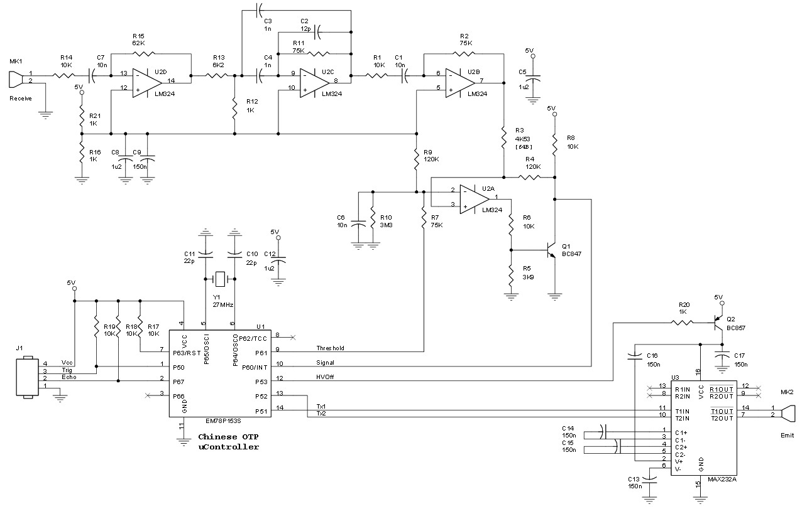
SR04 회로 분석
초음파 송신소자 특성상 인가 전압이 높을수록 고출력이되므로 Max232C를 이용 20V까지 승압하여 구동하며 이때 전원잡음이 발생하므로 Q2를 통해 전력을 통제.
물체에 반사된 에코음이 리시버에 도달하면, U2D 6배 증폭후, U2C는 밴드패스필터로, U2B에서 8배, U2A는 Q1과 결합하여 히스테리시스비교기로 동작하여 에코를 신호를 Micom에 전달.
내부에 쓰이는 Micom은 27Mhz OTP로 외부의 2uS Trigger신호를 기다려 송신동작 및 에코수신을 검출하여 Echo Pin에 전달한다.
회로 출처 : http://uglyduck.ath.cx/ep/archive/2014/01/Making_a_better_HC_SR04_Echo_Locator.html

Slide 20
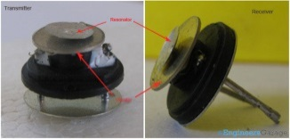
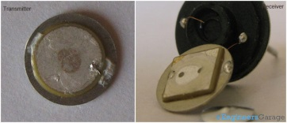
SR04 구조 분석
초음파 송수신 소자 내부 구조 및
http://www.engineersgarage.com/insight/how-ultrasonic-sensors-work?page=1
Insight - Learn the Working of Ultrasonic Sensors
Table of Contents:
Insight - Learn the Working of Ultrasonic Sensors
Bottom View
Internal Structure
Metallic Net
Outer Casing
Resonator & Vibrator
Wiring
Unimorgh Disc
원본 위치 <http://www.engineersgarage.com/insight/how-ultrasonic-sensors-work?page=1>

Slide 21
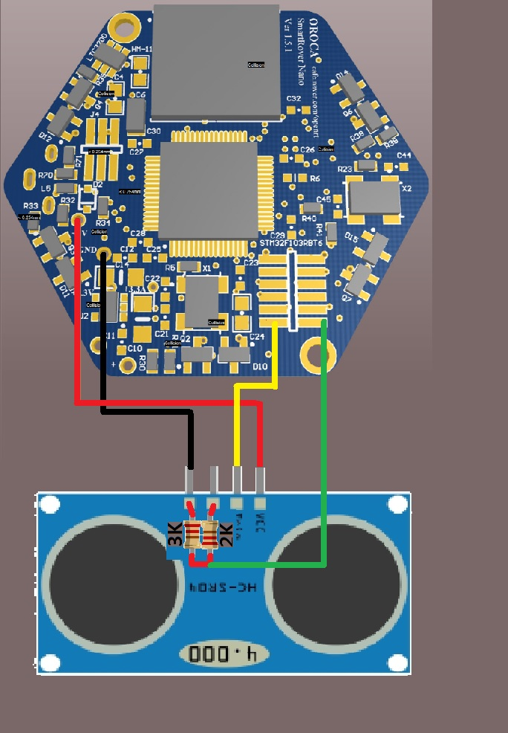
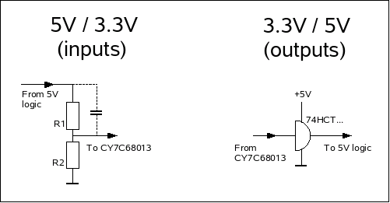
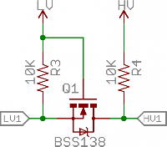
SR04와 Nano보드와 연결
SkyRover nano보드 STM32F103 CPU는 3.3V인데, SR04는 5V를사용하므로 IO신호 전압레벨이 다름.
PCB상에 5V 전원선연결용 Hall과 외부출력단자에 우측결선도와 같이 연결.
센서측 5V TTL입력레벨에서 3.3V는 High로 판단하므로 그대로 연결.
센서측 Echo출력전압은 5V TTL신호로 , STM32에서는 3.3V입력한계를 넘어 신호 전압을 (2k, 3k저항을 사용)강하시켰다.
그러나 STM32F103의 gpio는 5V tolerant를 보장하므로 별도의 레벨 쉬프트 회로가 필요없었음.(센서수정 불필요;;)
참고) 레벨 쉬프트 회로 예

Slide 22
초음파센서 관련소스
초음파 센서 관련 소스
src/board.h 에서 SONAR 정의되어 있어야 함.
> #define SONAR
> //#define BUZZER
>
#define SENSORS_SET (SENSOR_ACC | SENSOR_BARO | SENSOR_MAG | SENSOR_SONAR)
src/drv_hcsr04.c 에서 Sonar 초기화 및 거리 업데이트 등의 function 드라이버 제공

Slide 23
SkyRover에서 초음파 적용시 보완사항
여전히 센서 부착 SW 기능 동작 확인 및 테스트 필요
<= 초음파 센서 부착 및 사용법은 완성되는 데로 오로카 SkyRover게시판에 게시 예정.
2대 이상의 초음파 센서가 동시 동작시 상호 간섭 문제
각기체의 초음파 Triger와 Echo가 겹치지 않도록 Timing 처리 필요
초음파센서 모듈들이 각각의 신호를 구분토록 센서의 FW를 수정하는 방안.
멀티콥터의 출력이 커지게되면 진동, 소음등의 영향으로 거리측정에 장애가 될 수 있음.

